Slide 1
팀 무히려좋아
“
오픈소스
소프트웨어 프로젝트
2015111157 고세열
2016112568 박병현
2016112583 임채균

Slide 2
INDEX
진행상황 보고
예정사항 보고

Slide 3
“
진행상황 보고

Slide 4
진행상황 보고
1
미사일 종류 개선
기존 코드는 점수가 높아짐에 따라 미사일의 스피드만 빨라졌음
-> 점수가 높아짐에 따라 3단계로 미사일 종류 변화

Slide 5
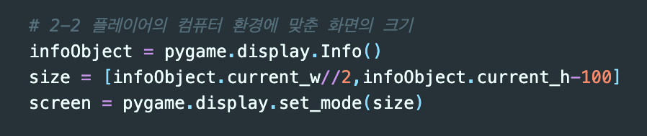
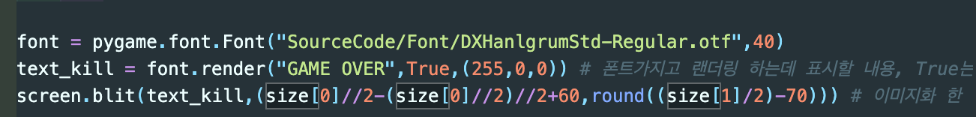
진행상황 보고
2
게임 화면 크기 조정
코드분석

Slide 6
진행상황 보고
2
게임 화면 크기 조정
기존 700 * 800으로 고정되어 있던 화면
고정되어 있던 화면 크기를 플레이어가 보유한 디스플레이에
맞춰 자동으로 어느 환경에서나 동일한 비율로 플레이 가능

Slide 7
진행상황 보고
2
게임 화면 크기 조정
코드분석
1. pygame.display.Info() 속성이있는 정보 객체를 만든다.
2. infoObject.current_w, infoObject.current_h 로
플레이어의 노트북의 너비와 높이를 구함.
3. display.set_mode 에서 current_h 과 current_w 값을
넣으면 전체 화면이 됨
4. 전체화면은 플레이를 할때 오히려 방해가 되기 때문에
너비를 절반으로 줄이고 높이를 100만큼 줄임.

Slide 8
진행상황 보고
2
게임 화면 크기 조정

Slide 9
진행상황 보고
3
미사일 연타 버그 수정
11주차에 발견한 버그
-> spacebar를 연타하면 지정해놓은 미사일 속도보다 미사일이 빠르게 나감
Spacebar를 연속으로 입력하면 미사일이 출력될 수 없도록 수정

Slide 10
진행상황 보고
4
게임화면 / 객체 크기 조정
게임에 존재하는 모든 객체(피사체, 비행체, 미사일)와
텍스트 및 배경화면에 크기 조정
개별적으로 구한 Scalar값이 아닌, 플레이어의 디스플레이 크기를
Width, Height을 구한 후 사이즈에 기반하여 조정하게 함.
코드정보)
infoObject = Pygame.display.Info()
Size = [infoObject.current_w//2,infoObject.current_h-100]

Slide 11
진행상황 보고
4
게임 화면/ 객체 크기 조정

Slide 12
진행상황 보고
5
배경음악 및 미사일 효과음 적용
미사일 발사 시 효과음 적용 / 게임 시작 후 재생되는 배경음악 적용

Slide 13
진행상황 보고
6
변수들의 분류 및 클래스화
변수들이 두서없이 선언되고 관리되어 왔음.
변수들을 클래스 변수로 선언해 코드의 수정, 유지, 관리, 보수가 수월해짐
Move 클래스(left_go, right_go, up_go, down_go, space_go, FPS)
Color 클래스(black, white)
Size 클래스(m_xsize, m_ysize, min_size, max_size)
Speed 클래스(m_speed, k)
Util 클래스(m_list, a_list, kill, loss, score, loss, GO)
obj 클래스(x, y, move)

Slide 14
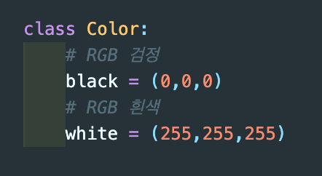
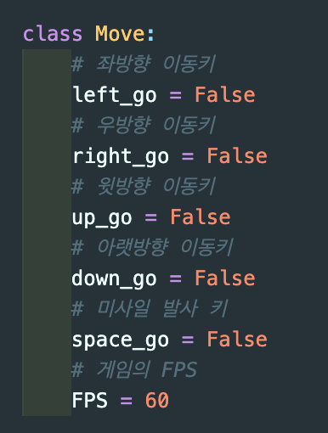
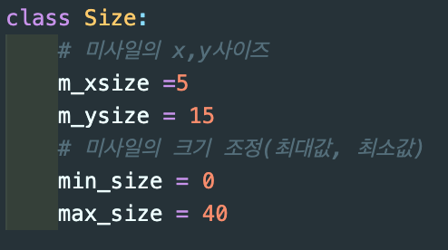
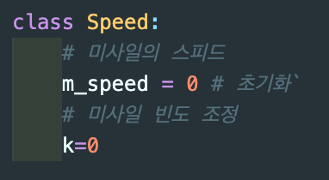
진행상황 보고
6
변수들의 분류 및 클래스화

Slide 15
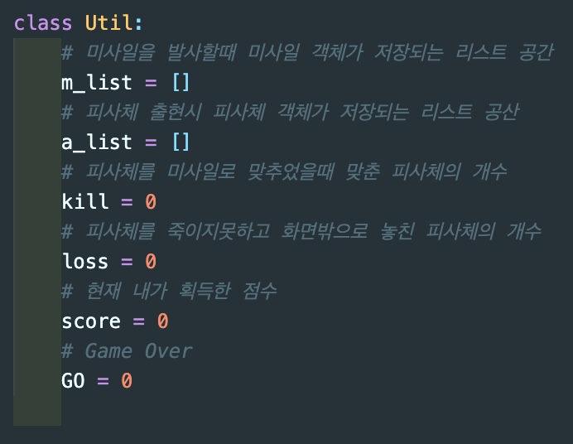
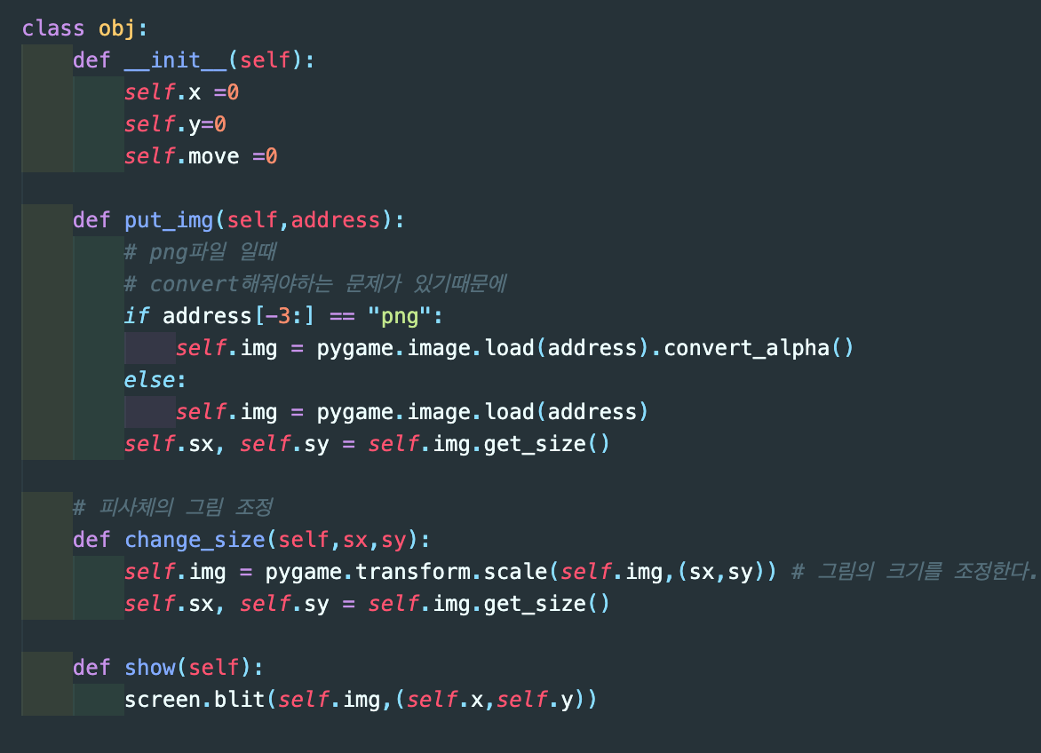
진행상황 보고
6
변수들의 분류 및 클래스화

Slide 16
“
예정사항 보고

Slide 17
예정상황 보고
ISSUE
게임 화면 인터페이스 제작
현재 검은 바탕화면에 안내문만 존재
배경화면 디자인 및 메뉴 추가 예정
게임시작 / 모드선택 / 옵션
2) 스코어별 피사체 구현
- 현재 단일화되어 있는 피사체 구현 코드
- 디자인한 각 피사체별로 코드 구현, 게임 진행 시 점수에 따라
다른 피사체가 등장 할 수 있도록 할 예정

Slide 18
예정상황 보고
ISSUE
3) 사운드 추가 개선
- 세부적인 사운드 추가 예정
- 미사일 종류가 바뀜에 따라 변경되는 사운드
i) 미사일 종류가 바뀔 때
ii) 미사일이 피사체를 파괴했을 때 사운드
iii) 게임 오버 시 사운드

Slide 19
“
감사합니다

